Slide 1
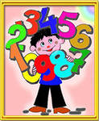
Весёлая математика

Slide 2
Математика –царица всех наук
Учит нас она считать
И фигуры узнавать.
Объясняет цифры, знаки,
И задачки как решать!
Знать где лево, а где право
Знать длину и ширину.
Понимать значение: "равный",
"Больше", "меньше", высоту.
Математика - точна,
Математика - нужна!
Дети любят всё считать,
Нужно только понимать.

Slide 3

Цифра 1
Вот один иль единица,
Очень тонкая, как спица!!!!

Slide 4

1 корова

Slide 5
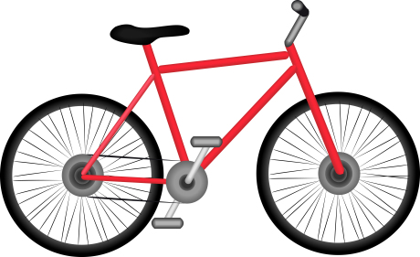
Один велосипед

Slide 6

Цифра 2
А вот это цифра два. Полюбуйся, какова: Выгибает двойка шею, Волочится хвост за нею.

Slide 7
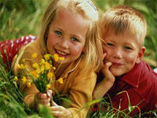
Два ребенка

Slide 8
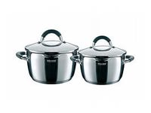
Две кастрюли

Slide 9
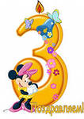
Цифра 3
А за двойкой посмотри - выступает цифра три,
Тройка третий из значков –
Состоит из двух крючков

Slide 10
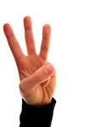
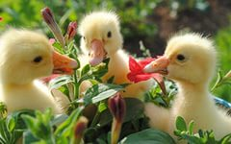
Три. Три утенка

Slide 11

Цифра четыре
За тремя идут четыре,
Острый локоть оттопыря!

Slide 12
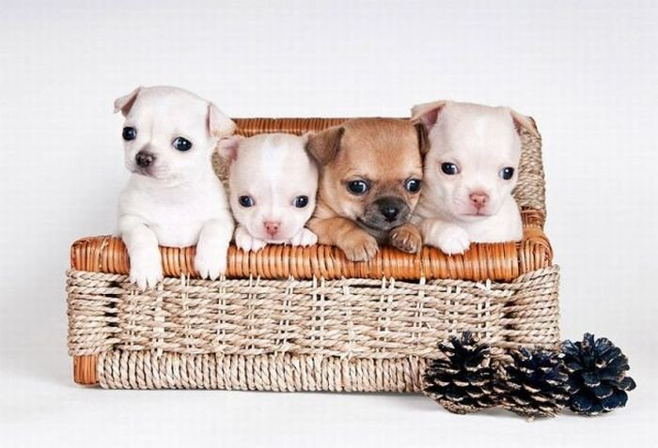

Четыре цветка, четыре щенка

Slide 13

Цифра пять
А потом пошла плясать по тетради цифра пять!!!
Руку вправо протянула,
Ножку круто изогнула!!!

Slide 14

Пять львов

Slide 15
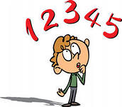
Сосчитай

